Slide 1
Разрады, правапіс і ўжыванне службовых часцін мовы
Лекцыя-прэзентацыя па беларускай мове
для слухачоў
падрыхтоўчага аддзялення і падрыхтоўчых курсаў
Складальнік – дацэнт кафедры
давузаўскай падрыхтоўкі і прафарыентацыі
С.В. Чайкова

Slide 2
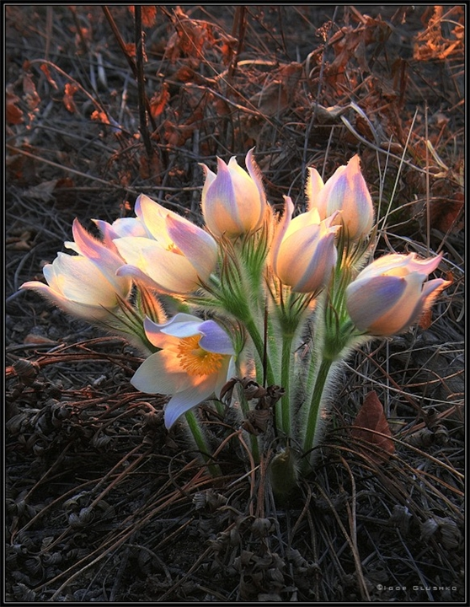
План
1. Разрады службовых часцін мовы:
а) прыназоўнікаў;
б) злучнікаў;
в) часціц.
2. Правапіс службовых часцін мовы:
а) прыназоўнікаў;
б) злучнікаў;
в) часціц.
3. Некаторыя асаблівасці ўжывання прыназоўнікаў.

Slide 3
Будуць вёсны і пралескі …. Будуць вёсны і пралескі, Будзе радасць і туга. Адцвіце вясна на ўзлеску, Пабяжыць за сіні гай. І хваёваю ігліцай Адзавецца лета звон. Толькі мне не паўтарыцца Ні вясною, ні зімой. Столькі думак самых шчырых Светлы шлях мне пажадай. Заўтра будзе гулкі вырай І бясхмарны небакрай. Будзе лета з навальніцай І вясёлка над ракой. Толькі мне не паўтарыцца Ані летам, ні зімой. Яўгенія Янішчыц

Slide 4
1 Разрады службовых часцін мовы: а) разрады прыназоўнікаў:
І. Паводле паходжання:
1) невытворныя | 2) вытворныя (утварыліся ў больш позні час і сваім паходжаннем суадносяцца з:
(узніклі ў старажытную пару і ў сучаснай мове не суадносяцца з самастойнымі часцінамі мовы) | прыслоўямі: акрамя, апрача, замест, каля, наконт, паводле, сярод, абапал, воддаль, вакол, навокал, скрозь, кругом, міма, насустрач, наўсцяж, наперадзе, упоперак, ускрай, углыб, унутры |  | назоўнікамі: за выключэннем, з мэтай, з прычыны, на працягу, на чале, па лініі, па меры, у адпаведнасці з, у адносінах да, у сэнсе, у імя, у выніку |  | дзеясловамі: дзякуючы, выключаючы, уключаючы, канчаючы, не лічачы, нягледзячы на
а, аб, ад, без, да, з, за, над, па, пад, пра, праз, пры
ІІ. Паводле структуры:
1) простыя |  | 2) складаныя |  | 3) састаўныя
ад, за, пра, сярод |  | з-за, з-пад, па-за, па-над |  | згодна з, на працягу, у адпаведнасці з, нягледзячы на

Slide 5
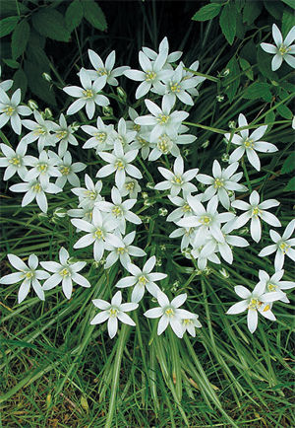
1 б) Разрады злучнікаў
Злучальныя (ужываюцца паміж аднароднымі членамі і часткамі складазлучанага сказа)
спалучальныя | і, ды (=і), ні –– ні, як –– так і, таксама
супраціўныя (супастаўляльныя) | а, ж (жа), але, ды (=але), затое, аднак, толькі, хоць (хоць і) –– але, толькі, не толькі –– але і, а то, а не то, не то што –– а (але)
размеркавальныя | то –– то, ці, ці –– ці, або, або –– або, альбо, ці то –– ці то, не то –– не то,
далучальныя | ды і (дый), і то, ды і то

Slide 6
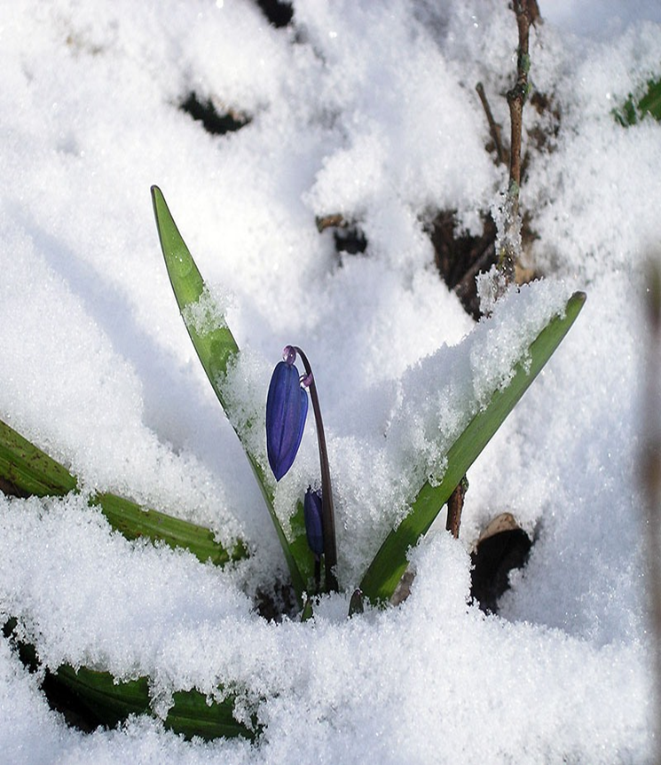
2 б) Разрады злучнікаў (працяг)
Падпарадкавальныя
(ужываюцца як сродак сузязі паміж галоўнай і даданай часткай складаназалежнага сказа)
тлумачальныя: што, як, чым, нібы;
прычынныя: бо, таму што, з прычыны таго што, па прычыне таго што, паколькі, а то, з-за таго што, затым што;
часавыя: калі, як, пакуль, з таго часу як, ледзь, чуць, толькі, чуць што, тым часам як, пасля таго як, перш чым, як толькі, чуць толькі, абы толькі;
умоўныя: калі, калі б, каб, як, як бы, абы, раз, толькі, калі –– то, калі дык, калі –– тады, як то, раз то;
мэтавыя: каб, для (дзеля) таго каб, з тым каб, абы;
уступальныя: хоць, хоць бы, хоць –– ды, нягледзячы на тое што, няхай, хай, хіба;
параўнальныя: як, як бы, чым, што, нібы, нібыта, бы, быццам, як быццам, чым –– тым;
выніковыя: так што, то, дык.

Slide 7
1 в) Разрады часціц
І. Паводле саставу:
простыя |  | састаўныя
але, аж, амаль, вось, вунь, не, ні, нават, няхай, хай, як |  | вось дык, ну і, ледзь не, хіба толькі, хоць бы, што за, як бы, як быццам
ІІІ. Паводле паходжання:
невытворныя | вытворныя
а, і, не, ні, хіба | гэта, ўсё, сабе, амаль, іменна, проста, прыблізна, часта, якраз, бач, дай, давай
ІІІ. У залежнасці ад значэння:
а) указальныя | б) азначальна-ўдакладняльныя |  | в) выдзяляльна-абмежавальныя
вось (ось, от, вот, во), вунь (унь), гэта | іменна, менавіта, проста, прыблізна, роўна, якраз |  | толькі, абы толькі, хіба толькі, хоць, хоць бы, ледзь, ледзьве, чуць

Slide 8
1 в) Разрады часціц (працяг)
ІІІ. У залежнасці ад значэння:
1. Сэнсавыя
а) указальныя |  | б) азначальна-ўдакладняльныя |  |  | в) выдзяляльна-абмежавальныя
вось (ось), от, вот, во), вунь (унь), гэта |  | іменна, менавіта, проста, прыблізна, роўна, якраз |  |  | толькі, абы толькі, хіба толькі, хоць, хоць бы, ледзь, ледзьве, чуць
2. Мадальныя
а) сцвярджальныя | б) адмоўныя |  | в) пытальныя | г) параўнальныя |  | д) мадальна-валявыя
так, але, ага | не, ні |  | ці, хіба, няўжо, а, га, ну, так | бы, нібы, як, бы, быццам, як быццам, быццам бы |  | бы (б), няхай (хай), дай (дайце), давай (давайце), ну, бадай
3. Эмацыянальныя
а) клічныя |  |  |  | б) узмацняльныя
што за, няхай (хай), ну і, вось дык, як |  |  |  | нават, ды, ж (жа), аж (ажно), такі
4. Формаўтваральныя
няхай (хай), давай (давайце) – утвараюць форму загаднага ладу дзеясловаў |  |  |  | бы (б) – утвараюць форму ўмоўнага ладу дзеясловаў

Slide 9
2 а) Правапіс прыназоўнікаў
Прыназоўнікі пішуцца:
разам | асобна | праз злучок
прыназоўнікі, утвораныя шляхам зліцця прыназоўніка з назоўнікам (могуць ужывацца і як прыслоўі): замест, накшталт, звыш | састаўныя прыназоўнікі, утвораныя ад прыназоўніка з назоўнікам або дзеясловам: з выпадку, у час, з мэтай, нягледзячы на | складаныя прыназоўнікі: з-за, па-за, з-пад, па-над
Некаторыя асаблівасці правапісу прыназоўнікаў:
у | з | аб
у+ у... = ва у(ў)... : ва ўніверсіцэце ва ўніверсаме ва ўсіх | 2) з + з …= са збана з + с... = са стога з + ж... = са жменю з + ш... = са школы | 3) аб + мне = аба: аба мне перад + мне = перада: перада мной над + мне = нада: нада мной пад + мне = пада: пада мной

Slide 10
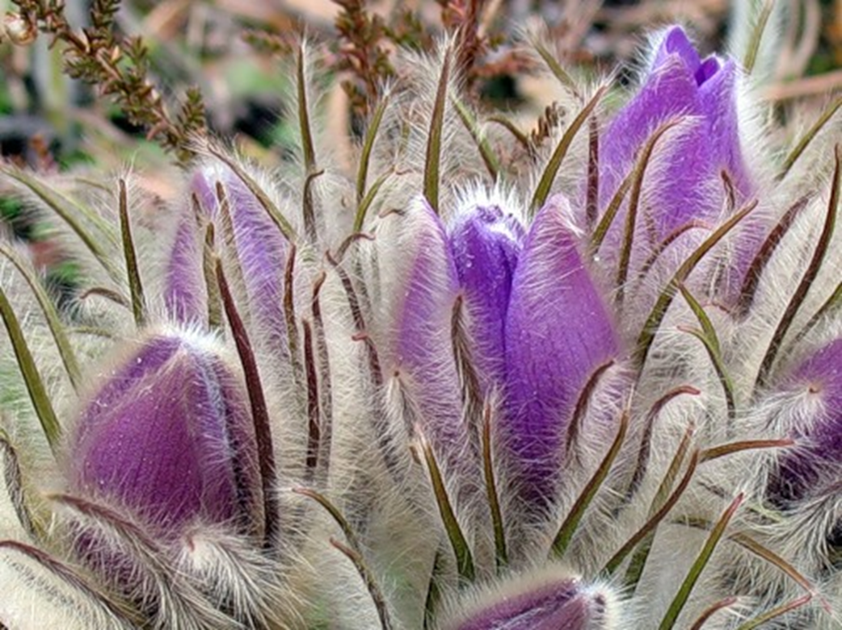
2 б) Правапіс злучнікаў
Злучнікі пішуцца:
разам | асобна
простыя вытворныя злучнікі: альбо, затое, прычым, нібы | парныя злучнікі: так… як, не толькі … але і

Slide 11
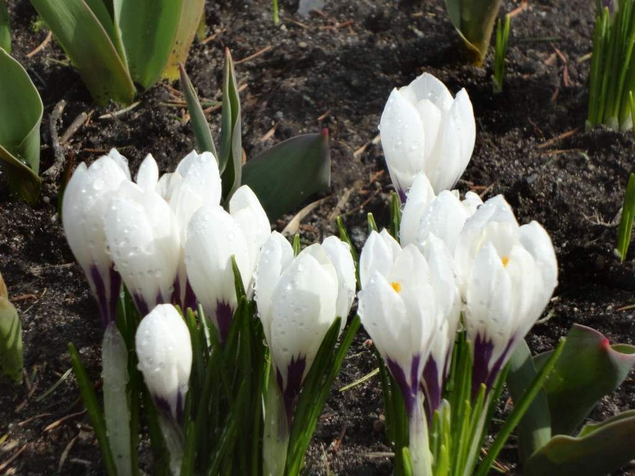
2 в) Правапіс часціц
Часціцы пішуцца:
праз злучок | разам | асобна
часціца -такі пасля дзеясловаў і прыслоўяў: зрабіў-такі, напісаў-такі, усё-такі, зноў-такі, так-такі, даволі-такі; часціцы абы-, -небудзь: абы-хто, што-небудзь | часціца -сьці (сь) з займеннікамі і прыслоўямі: хтосьці, дзесьці | часціца -такі ад іншых (акрамя дзеяслова і прыслоўя) часцін мовы: ён такі прыйшоў; часціца што пішацца асобна ў спалучэннях пакуль што, ледзь што, хіба што, сама што; часціцы бы (б), жа (ж): зрабіў бы, пісала ж

Slide 12
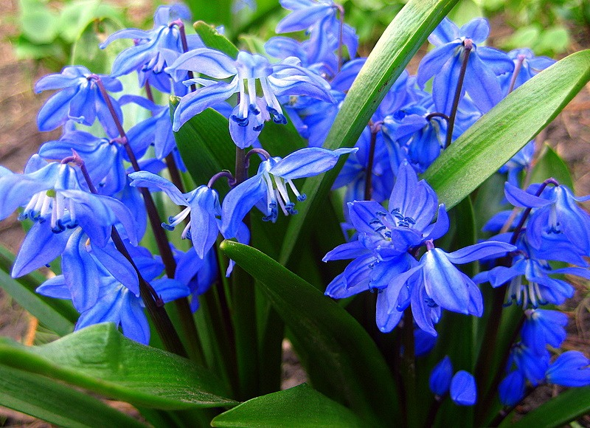
3. Некаторыя асаблівасці ўжывання прыназоўнікаў
Дзеясловы | Пытанні / прыназоўнікі / склон | Прыклады
смяяцца жартаваць кпіць здзеквацца дзівіцца цешыцца | з каго? з чаго? з(са) + Р. склон назоўніка або займенніка | з вучняў са школьніка з сястры з сяброў са старых жартаваць з дзіцяці
гаварыць думаць ведаць клапаціцца | пра каго? пра што? пра + назоўнік В. склону | пра здарэнне пра сына пра ўчынак пра маці
(а)жаніцца ажаніць | з кім? з + наз. Т. скл. | з Кацярынай з дзяўчынай
сумаваць тужыць плакаць бедаваць | па чым? па кім? па + назоўнік М. склону | па хлопцу па радзіме па родных па бацьку

Slide 13
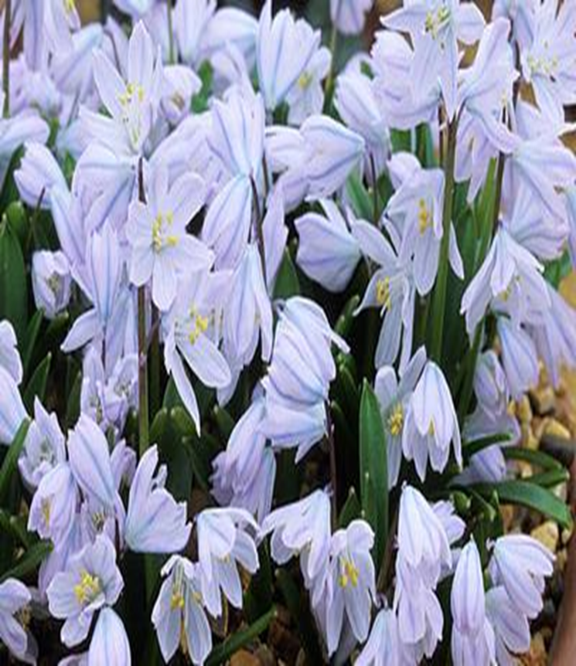
3.Некаторыя асаблівасці ўжывання прыназоўнікаў (працяг)
Дзеясловы | Пытанні/ прыназоўнік / склон | Прыклады
пайсці паслаць | па што? па каго? па + назоўнік В. склону | па хлеб па доктара
пайсці | у што? у + назоўнік В. склону | у ягады (у суніцы, у чарніцы, у маліны, у брусніцы, у журавіны); у грыбы (у баравікі, у апенькі); у рыбу
хварэць | на што? на + назоўнік В. склону | на грып, на запаленне лёгкіх
выбачайце прабачыць | каму? назоўнік Д. склону | Выбачайце нам, калі ласка.
даглядаць | каго? назоўнік Р. склону | даглядаць хворых (жывёлу)
забыць | на што? назоўнік В. склону | забыць на крыўды
падзякаваць | каму? назоўнік Д. склону | падзякаваць сябру
ісці ў напрамку | да чаго? назоўнік Р. склону | ісці ў напрамку да горада

Slide 14
3. Некаторыя асаблівасці ўжывання прыназоўнікаў (працяг)
Дзеясловы | Пытанні /прыназоўнік/ склон | Прыклады
вышэйшы /ніжэйшы старэйшы/малодшы большы /меншы разумнейшы /дурнейшы дужэйшы /слабейшы | за каго? за што? прыназоўнік за + назоўнік (займеннік) Р. склону | вышэйшы за бацьку старэйшы за сястру меншы за аднакласнікаў разумнейшы за ўсіх дужэйшы за мяне
падобны/ая/ыя | да каго? + прыназоўнік да | падобныя адна да адной
перапрашаць | у каго? | перапрашаць у сябра
гаварыць думаць ведаць расказаць марыць | пра што? пра каго? прыназоўнік пра + назоўнік (займеннік) В. склону | думаць пра дзіця гаварыць пра будучыню марыць пра свабоду
прабівацца пранікаць праходзіць | праз што? назоўнік (займеннік) В. склон | прабівацца праз зараслі пранікаць праз сцяну праходзіць праз лес
дакрануцца | да чаго? да каго? Р. склон | дакрануцца да шчакі
гаварыць | каму? назоўнік Д. склону | гаварыць самому сабе
знаходзіцца | выкарыстоўваецца з Р. і Т. склонамі | знаходзіцца між дрэў паміж полем і вёскай
прабівацца пранікаць праходзіць | праз што? праз + назоўнік В. склону | прабівацца праз гушчар пранікаць праз шчыліны праходзіць праз раку

Slide 15
ДЗЯКУЙ ЗА ЎВАГУ!

